Slide 1

UBND PHƯỜNG HƯNG ĐẠO
TRƯỜNG TIỂU HỌC ĐA PHÚC
Môn : Tự nhiên và xã hội
Bài 19: Chăm sóc vầ bảo vệ cơ quan tiêu hóa (tiết 2)
Giáo viên thực hiện: Đào Thị Nhung

Slide 2
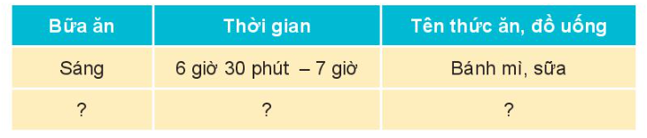
1. Chia sẻ với bạn về bữa ăn hàng ngày của em theo gợi ý sau.

Slide 3
Bữa ăn | Thời gian | Tên thức ăn đồ uống
Sáng | 6-7 giờ | Cháo, hay: mì, bún, phở
Trưa | 11-12 giờ | Cơm, thịt luộc, hay kho, xào, canh Hay phở, bún Hoa quả tráng miệng
Tối | 18-19 giờ | Cơm canh các loại rau củ, thịt hay cá …hoa quả tráng miệng
… | … | …

Slide 4
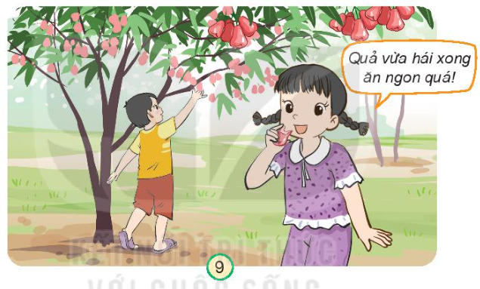
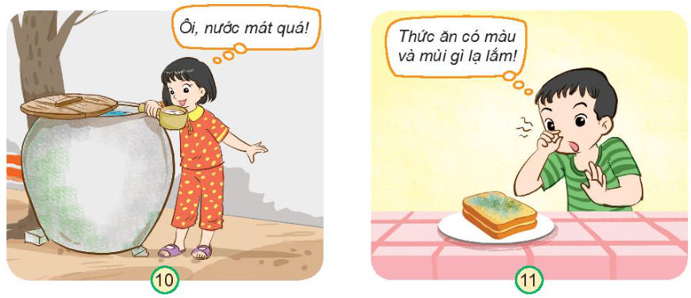
3. Em sẽ nói điều gì với các bạn trong những tình huống dưới đây? Vì sao?

